Slide 1
Description
Project 1
Desktop chat

Slide 2
Хотел бы увидеть …
Регистрация и авторизация
Страница чата
Настройка чата
Возможность прослушивания музыки и видео

Slide 3
Технологии
Swing
JDBC
Maven
Spring security
PostgreSQL
Git

Slide 4
Swing
Swing - это библиотека, которая содержит необходимый набор компонентов для создания графического интерфейса пользователя. С помощью Swing можно написать десктопное приложение на Java.

Slide 5
JDBC
JDBC (англ. Java DataBase Connectivity - соединение с базами данных на Java) - платформенно независимый промышленный стандарт взаимодействия Java-приложений с различными СУБД.

Slide 6
Apache Maven
Apache Maven — фреймворк для автоматизации сборки проектов на основе описания их структуры в файлах на языке POM (англ. Project Object Model), являющемся подмножеством XML.

Slide 7
Spring Security
Spring Security - это фреймворк, который сфокусирован на обеспечение как аутентификации, так и авторизации в Java-приложениях. Как и все Spring проекты, настоящая сила его в том, что он может быть легко дополнен нужным функционалом.

Slide 8
PostgreSQL
PostgreSQL - свободная объектно-реляционная система управления базами данных (СУБД)

Slide 9
Git
Распределённая система управления версиями.

Slide 10
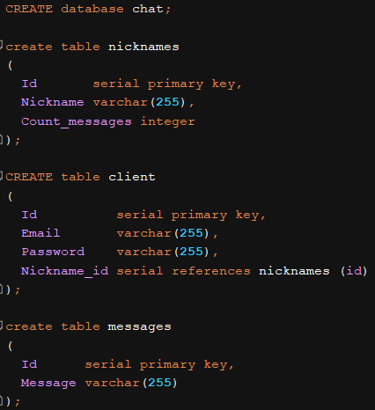
Таблицы в базе данных

Slide 11
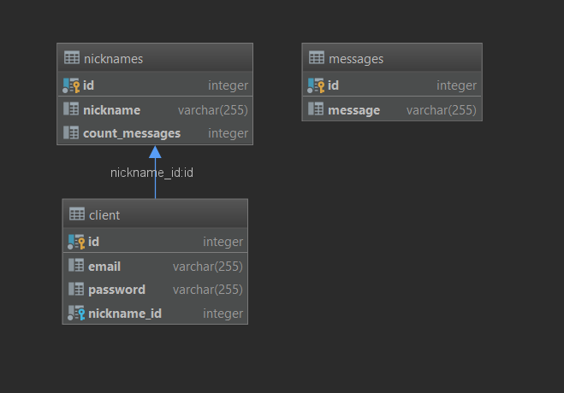
Связи в базе данных

Slide 12
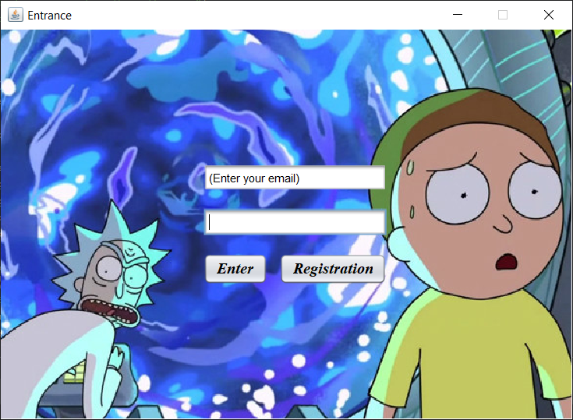
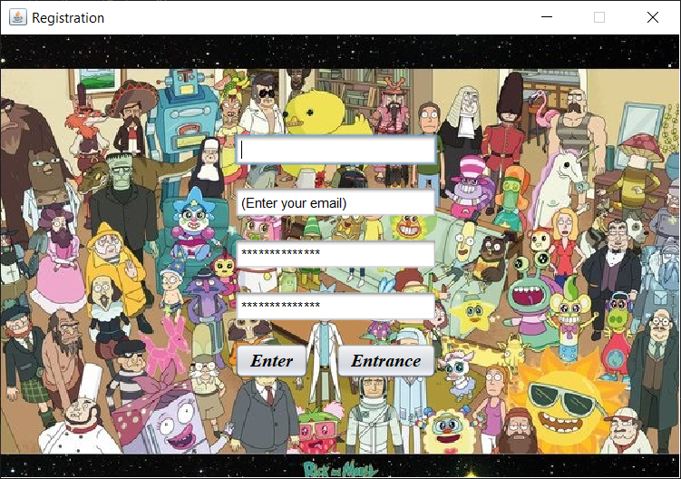
Авторизация и регистрация

Slide 13
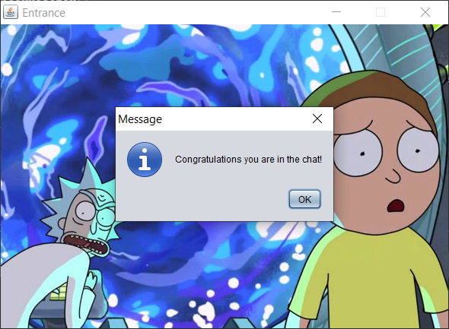
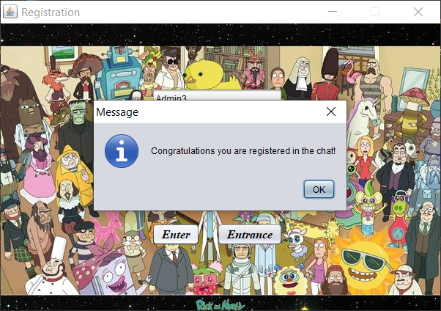
Сообщения

Slide 14
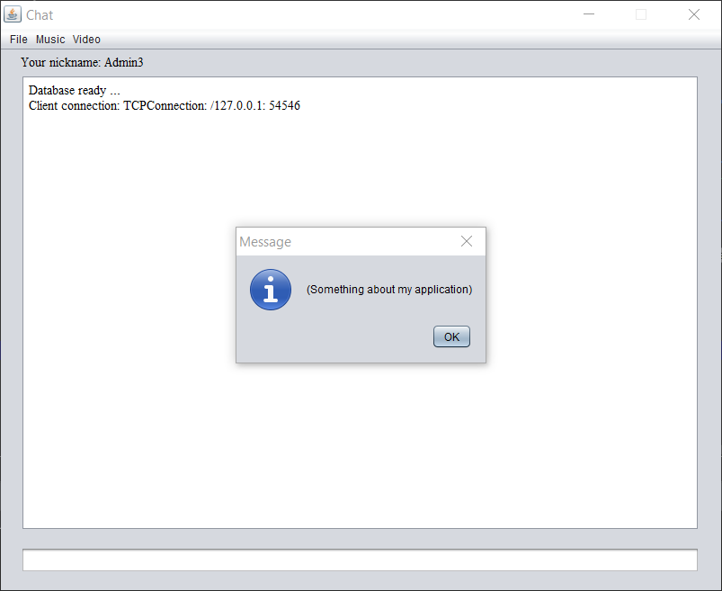
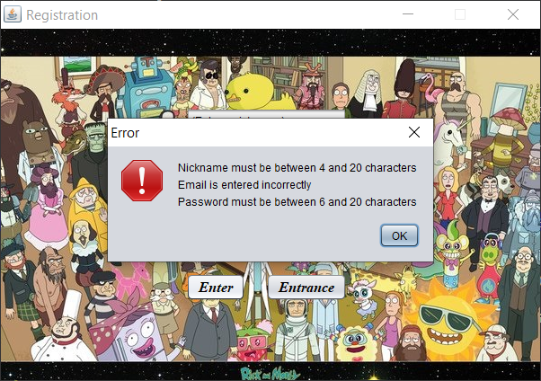
Сообщения

Slide 15
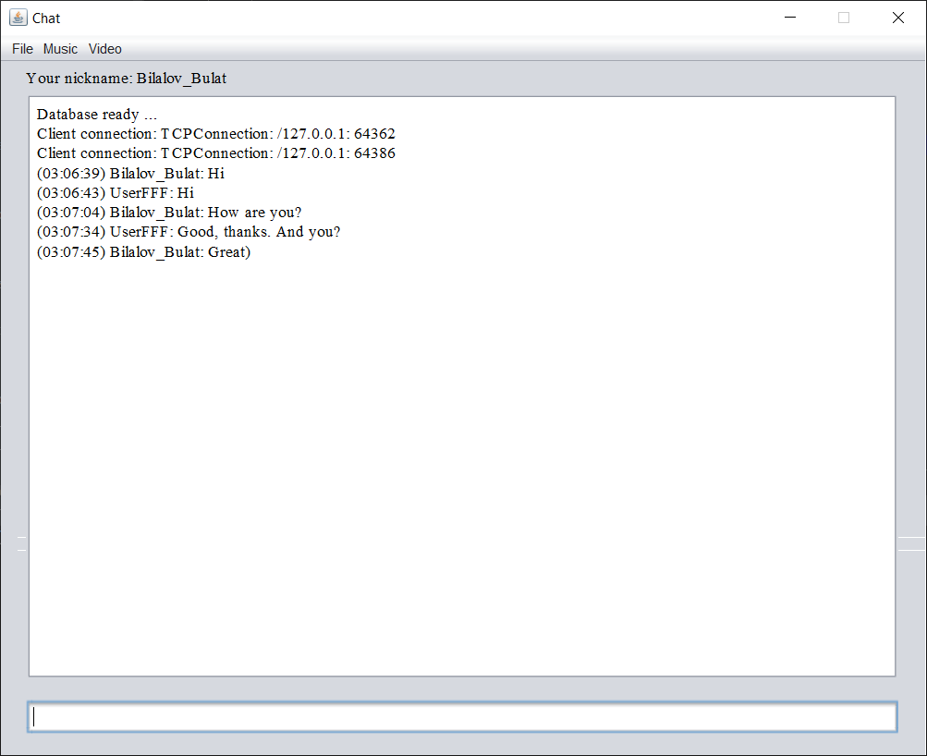
Чат

Slide 16
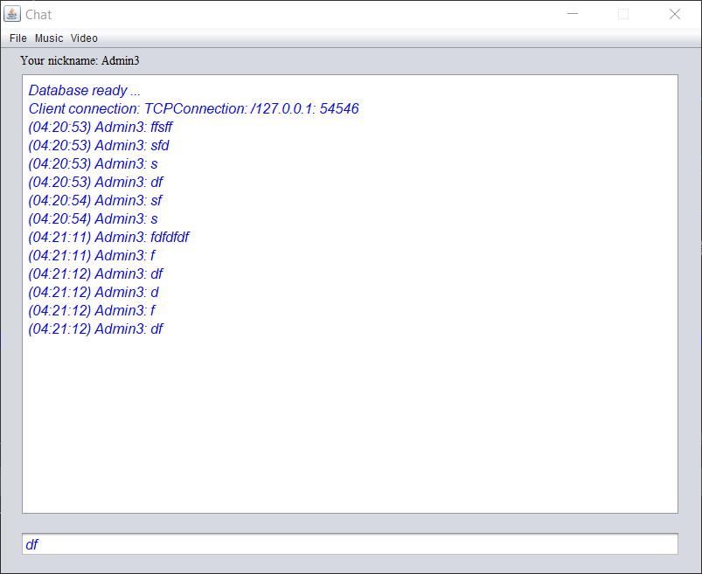
Изменение дизайна

Slide 17
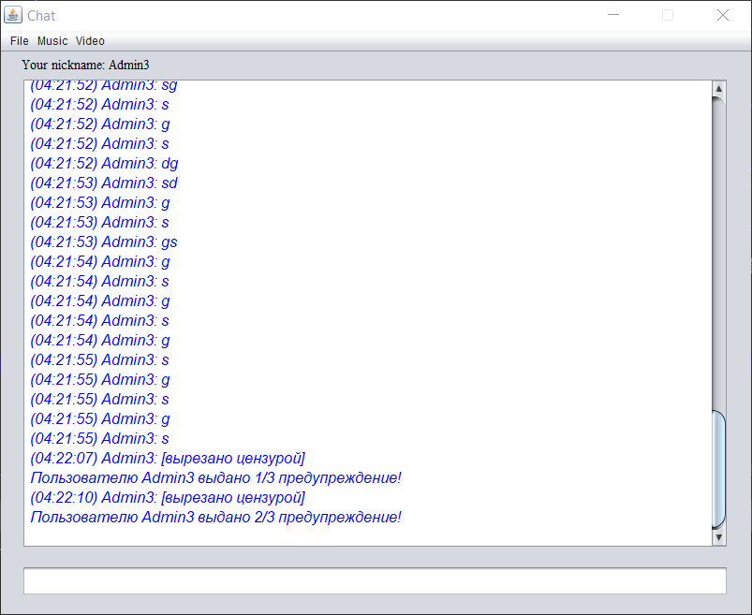
Цензура

Slide 18
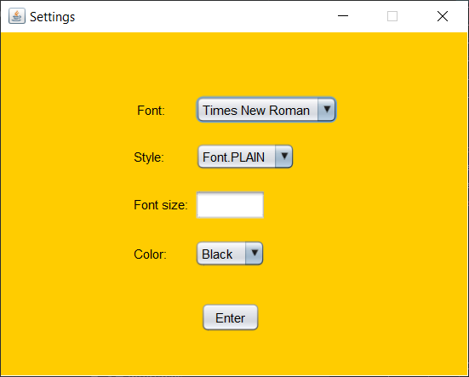
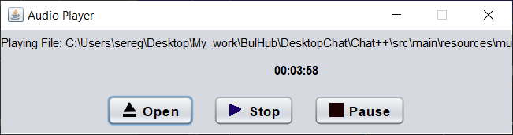
Настройки и прослушивание музыки

Slide 19
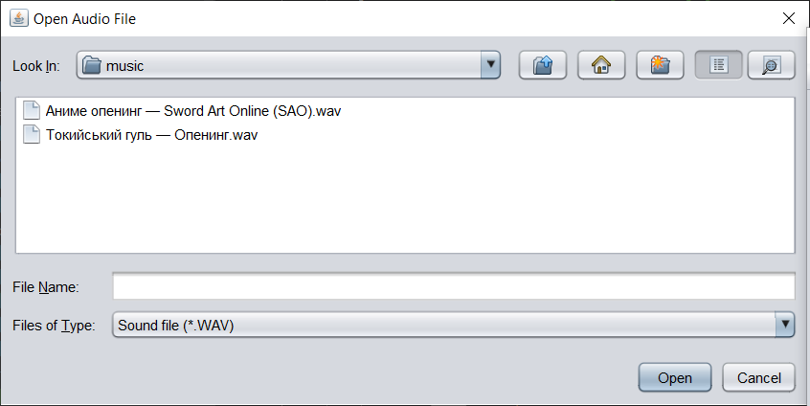
Выбор музыки

Slide 20
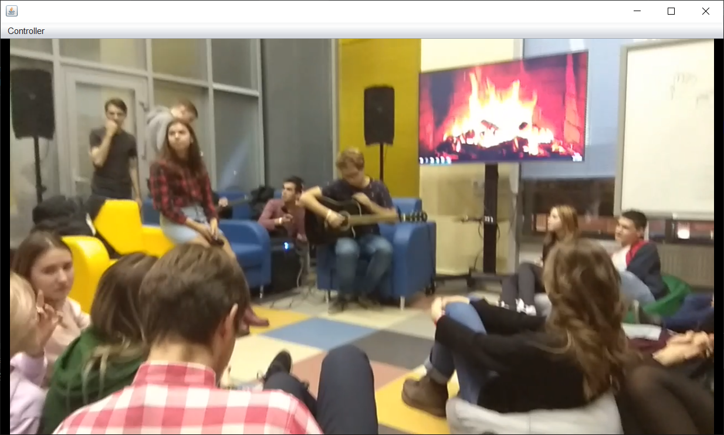
Просмотр видео

Slide 21
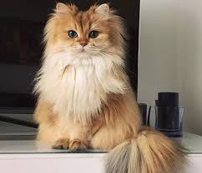
Спасибо за внимание!

